Slide 1
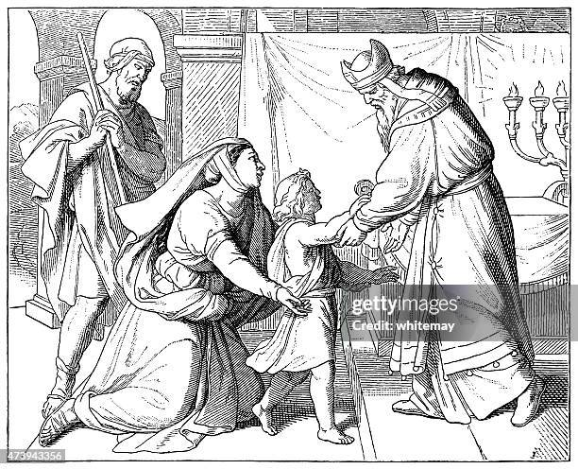
撒母耳的出生
（撒上1:1-28）

Slide 2
引言
【撒母耳记上】主要人物有:撒母耳、扫罗和大卫。撒母耳是以色列人在属灵黑暗中，神所预备的最后一位士师，他也是先知和祭司。
神兴起撒母耳带领以色列人回转归向神，拯救以色列人脱离了“各人任意而行” 的属灵黑暗，也脱离了非利士人的辖制；更藉着他膏立扫罗和大卫为以色列王，使以色列从士师时代进入王国时代。因此，【撒母耳记上】成为以色列历史中很重要的分水岭，即使在以色列最黑暗时期，神依然施行祂的拯救计划。正如:“撒母耳将一块石头立在米斯巴和善的中间，给石头起名叫以便以谢，说：“到如今耶和华都帮助我们。”（撒上7:12）

Slide 3
撒母耳的身世（撒上1:1-2）
1 以法莲山地的拉玛琐非有一个以法莲人，名叫以利加拿，是苏弗的玄孙、托户的曾孙、以利户的孙子、耶罗罕的儿子。2 他有两个妻，一名哈拿，一名毗尼拿。毗尼拿有儿女，哈拿没有儿女。
代上6:1 利未的儿子是革顺、哥辖、米拉利······22 哥辖的儿子是亚米拿达；亚米拿达的儿子是可拉；可拉的儿子是亚惜······27 拿哈的儿子是以利押；以利押的儿子是耶罗罕；耶罗罕的儿子是以利加拿；以利加拿的儿子是撒母耳。

Slide 4
以利加拿带领家人上到士罗敬拜神（撒上1:3-8）
3 这人每年从本城上到示罗，敬拜祭祀万军之耶和华。在那里有以利的两个儿子何弗尼、非尼哈，当耶和华的祭司。4 以利加拿每逢献祭的日子，将祭肉分给他的妻毗尼拿和毗尼拿所生的儿女。5 给哈拿的却是双份，因为他爱哈拿，无奈耶和华不使哈拿生育。6 毗尼拿见耶和华不使哈拿生育，就作她的对头，大大激动她，要使她生气。7 每年上到耶和华殿的时候，以利加拿都以双份给哈拿。毗尼拿仍是激动她，以致她哭泣不吃饭。8 她丈夫以利加拿对她说：“哈拿啊，你为何哭泣，不吃饭，心里愁闷呢？有我不比十个儿子还好吗？”
撒上2:12 以利的两个儿子是恶人，不认识耶和华······24 我儿啊，不可这样！我听见你们的风声不好，你们使耶和华的百姓犯了罪。

Slide 5
哈拿的许愿（撒上1:9-11）
9 他们在示罗吃喝完了，哈拿就站起来。祭司以利在耶和华殿的门框旁边，坐在自己的位上。10 哈拿心里愁苦，就痛痛哭泣，祈祷耶和华，11 许愿说：“万军之耶和华啊，你若垂顾婢女的苦情，眷念不忘婢女，赐我一个儿子，我必使他终身归与耶和华，不用剃头刀剃他的头。”
民4:2 你从利未人中，将哥辖子孙的总数，照他们的家室、宗族，3 从三十岁直到五十岁，凡前来任职在会幕里办事的，全都计算。
士13:5 你必怀孕生一个儿子，不可用剃头刀剃他的头，因为这孩子一出胎就归神作拿细耳人······

Slide 6
路1:8-17
8 撒迦利亚按班次，在神面前供祭司的职分，9 照祭司的规矩掣签，得进主殿烧香。10 烧香的时候，众百姓在外面祷告。11 有主的使者站在香坛的右边向他显现。12 撒迦利亚看见，就惊慌害怕。13 天使对他说：“撒迦利亚，不要害怕，因为你的祈祷已经被听见了。你的妻子伊利莎白要给你生一个儿子，你要给他起名叫约翰。14 你必欢喜快乐，有许多人因他出世也必喜乐。15 他在主面前将要为大，淡酒浓酒都不喝，从母腹里就被圣灵充满了。16 他要使许多以色列人回转，归于主他们的神。17 他必有以利亚的心志能力，行在主的前面，叫为父的心转向儿女，叫悖逆的人转从义人的智慧，又为主预备合用的百姓。”

Slide 7
哈拿的愁苦不见了（撒上1:12-18）
12 哈拿在耶和华面前不住地祈祷，以利定睛看她的嘴。13 原来哈拿心中默祷，只动嘴唇，不出声音，因此以利以为她喝醉了。14 以利对她说：“你要醉到几时呢？你不应该喝酒。” 15 哈拿回答说：“主啊，不是这样，我是心里愁苦的妇人，清酒浓酒都没有喝，但在耶和华面前倾心吐意。16 不要将婢女看作不正经的女子。我因被人激动，愁苦太多，所以祈求到如今。” 17 以利说：“你可以平平安安地回去，愿以色列的神允准你向他所求的！” 18 哈拿说：“愿婢女在你眼前蒙恩。”于是妇人走去吃饭，面上再不带愁容了。

Slide 8
撒母耳的出生（撒上1:19-20）
19 次日清早，他们起来，在耶和华面前敬拜，就回拉玛。到了家里，以利加拿和妻哈拿同房，耶和华顾念哈拿，20 哈拿就怀孕。日期满足，生了一个儿子，给他起名叫撒母耳，说：“这是我从耶和华那里求来的。”

Slide 9
哈拿乳养撒母耳直到断奶（撒上1:21-23）
21 以利加拿和他全家都上示罗去，要向耶和华献年祭，并还所许的愿。22 哈拿却没有上去，对丈夫说：“等孩子断了奶，我便带他上去朝见耶和华，使他永远住在那里。”23 她丈夫以利加拿说：“就随你的意行吧！可以等儿子断了奶，但愿耶和华应验他的话。”于是妇人在家里乳养儿子，直到断了奶；
民30:6 她若出了嫁，有愿在身，或是口中出了约束自己的冒失话，7 她丈夫听见的日子，却向她默默不言，她所许的愿并约束自己的话，就都要为定；8 但她丈夫听见的日子，若不应承，就算废了她所许的愿和她出口约束自己的冒失话，耶和华也必赦免她。

Slide 10
哈拿献上撒母耳（撒上1:24-28）
24 既断了奶，就把孩子带上示罗，到了耶和华的殿，又带了三只公牛，一伊法细面，一皮袋酒。那时孩子还小。25 宰了一只公牛，就领孩子到以利面前。26 妇人说：“主啊，我敢在你面前起誓，从前在你这里，站着祈求耶和华的那妇人，就是我。27 我祈求为要得这孩子，耶和华已将我所求的赐给我了。28 所以我将这孩子归与耶和华，使他终身归与耶和华。”于是在那里敬拜耶和华。

Slide 11
结语
撒上1:3 这人每年从本城上到示罗，敬拜祭祀万军之耶和华······19 次日清早，他们起来，在耶和华面前敬拜······28 所以我将这孩子归与耶和华，使他终身归与耶和华。”于是在那里敬拜耶和华。
撒上1:10 哈拿心里愁苦，就痛痛哭泣，祈祷耶和华······12 哈拿在耶和华面前不住地祈祷······15 ······但在耶和华面前倾心吐意。16 ······我因被人激动，愁苦太多，所以祈求到如今。
来13:15 我们应当靠着耶稣，常常以颂赞为祭献给神，这就是那承认主名之人嘴唇的果子。

Slide 12
撒上3:1 童子撒母耳在以利面前侍奉耶和华。当那些日子，耶和华的言语稀少，不常有默示。2 一日，以利睡卧在自己的地方。他眼目昏花，看不分明。3 神的灯在神耶和华殿内约柜那里，还没有熄灭，撒母耳已经睡了。4 耶和华呼唤撒母耳。撒母耳说：我在这里······11 耶和华对撒母耳说：“我在以色列中必行一件事，叫听见的人都必耳鸣。12 我指着以利家所说的话，到了时候，我必始终应验在以利身上。13 我曾告诉他必永远降罚与他的家，因他知道儿子作孽，自招咒诅，却不禁止他们······19 撒母耳长大了，耶和华与他同在，使他所说的话，一句都不落空。

